Slide 1

まいにち
日本語
서비스 로딩중입니다.

Slide 2

まいにち
日本語
가나
입문
기초
단어장
한자
스타디 티처
<
>
마이니치 니홍고
베타테스트 출시!
2018 Loglinez.All right reserved.

Slide 3
まいにち
日本語
가나
입문
기초
단어장
한자
스타디 티처
<
>
무료 1:1
인터넷 레슨
마이니치 니홍고로 공부하시는
모든 분들께 드리는 특별한 선물
2018 Loglinez.All right reserved.

Slide 4
가나
히라가나를 읽고 쓸 수 있도록 암기하는 서비스입니다.
X
히라가나
가타가나
업데이트 예정
1과
업데이트 예정
2과
업데이트 예정
3과

Slide 5
입문
히라가나를 읽고 쓸 수 있으신 분들을 위한 입문 강좌입니다.
기본적인 회화부터 동사까지를 학습합니다.
X
안녕하세요. 반갑습니다.
1과
이것은 무엇입니까?
2과

Slide 6
입문 1과
안녕하세요. 처음뵙겠습니다.
X
필수 단어
おはようございます 안녕하세요
こんにちは 안녕하세요 (점심)
こんばんは 안녕하세요 (저녁)
はじめまして 처음 뵙겠습니다
わたし 저, 나
です 입니다
ですか 입니까
は ~은/는（이 때만 わ로 발음함)
다음

Slide 7
입문 1과
안녕하세요. 처음뵙겠습니다.
X
회화
こんにちは。 わたしは キムです。
はじめまして！ わたしは ざんです。
ありがとうございます。
안녕하세요. 저는 김입니다.
처음뵙겠습니다! 저는 장입니다.
감사합니다.
다음

Slide 8
입문 1과
안녕하세요. 처음뵙겠습니다.
X
결과 보기
테스트
こんにちは。 わたしは キムです。
はじめまして！ わたしは ざんです。
ありがとうございます。
테스트 결과 확인
안녕하세요. 저는 김입니다.
처음뵙겠습니다! 저는 장입니다.
감사합니다.
번역하세요

Slide 9
입문 1과
안녕하세요. 처음뵙겠습니다.
X
테스트 결과 확인
안녕하세요. 저는 김입니다.
처음뵙겠습니다! 저는 장입니다.
감사합니다.
닫기

Slide 10
기초
입문 후 본격적인 회화체를 구사하기 위한
일본어 학습 서비스입니다.
X
업데이트 예정
1과
업데이트 예정
2과

Slide 11
단어장
각 과에 10개씩 매일매일 자연스럽게 암기할 수 있습니다.
X
1과
2과
3과

Slide 12
단어장
10개 스피드 암기
X
じつは
<
>
사실은

Slide 13
단어장
10개 스피드 암기
X
ありがとう
<
>
고마워

Slide 14
단어장
10개 스피드 암기
X
やすみのひ
<
>
쉬는날

Slide 15
단어장
10개 스피드 암기
X
のむ
<
>
마시다

Slide 16
단어장
10개 스피드 암기
X
あたらしい
<
>
새롭다

Slide 17
단어장
10개 스피드 암기
X
なにか
<
>
뭔가

Slide 18
단어장
10개 스피드 암기
X
まで
<
>
까지

Slide 19
단어장
10개 스피드 암기
X
すごい
<
>
굉장하다

Slide 20
단어장
10개 스피드 암기
X
おいしい
<
>
맛있다

Slide 21
단어장
10개 스피드 암기
X
かんこく
<
>
한국

Slide 22
단어장
10개 스피드 암기
X
にほん
<
>
일본

Slide 23
단어장
10개 스피드 암기
X
する
<
>
하다

Slide 24
단어장
10개 스피드 암기
X
たてもの
<
>
건물

Slide 25
단어장
10개 스피드 암기
X
おんがく
<
>
음악

Slide 26
단어장
10개 스피드 암기
X
だいすき
<
>
많이 (엄청)좋아하다

Slide 27
단어장
10개 스피드 암기
X
せかい
<
>
세계

Slide 28
단어장
10개 스피드 암기
X
ピアノ
<
>
피아노

Slide 29
단어장
10개 스피드 암기
X
まいにち
<
>
매일

Slide 30
단어장
10개 스피드 암기
X
そうですか
<
>
그렇군요, 그렇습니까

Slide 31
단어장
10개 스피드 암기
X
そうべつかい
<
>
송별회`

Slide 32
단어장
10개 스피드 암기
X
ききとり
<
>
음악

Slide 33
단어장
10개 스피드 암기
X
すき
<
>
음악

Slide 34
단어장
10개 스피드 암기
X
ごがくけんしゅう
<
>
음악

Slide 35
단어장
10개 스피드 암기
X
テレビ
<
>
음악

Slide 36
한자
각 과에 3개씩 매일매일 자연스럽게 암기할 수 있습니다.
X
1과
2과
3과

Slide 37
스타디 티처
나만의 1:1 일본어 선생님
X
FREE
9900\
카카오톡 1:1 레슨
3일 무료체험하기
맞춤 1:1 레슨 스타디 티처
영구 이용권

Slide 38

결재하기
X
이용하기
FREE (무료)

Slide 39
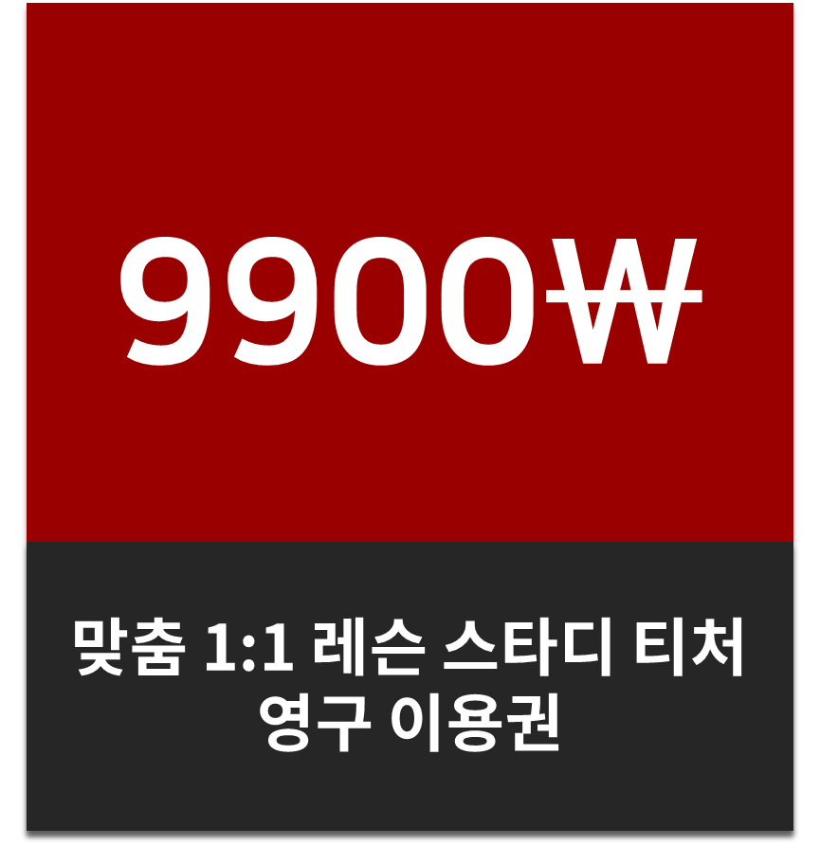
결재하기
X
이용하기
9900\

